Slide 1

Projeto Gimnasium Block

Slide 2
Integrantes
Flávio dos Santos Diniz
Lucas Henrique Paes de Carvalho

Slide 3
Requisitos
RF01-cadastramento de informações do responsável, indispensável
RN01-deve-se disponibilizar uma lista de nomes que irão utilizar
RN02-deve-se descrever a finalidade(esporte) para o uso do ginásio
RF02-Exibição dos horários, , indispensável
RN03-horarios vagos e horários indisponíveis
RF03-Preenchimento do horário escolhido, RF01, indispensável
RN04-Verificar horas incompatíveis
RF04- Acompanhar a situação do requerimento
RF05- Ver todos os requerimentos

Slide 4
Sprints de interações
Sprints | Data | Função
I | 16/05 | Cadastramentos
II | 30/05 | Complementar horas, e pesquisa
III | 13/06 | Refinamento, layout responsivo, Mudança de status

Slide 5
Previsão da Sprint II
Atividade | Responsável | Estimativa
Modelagem do projeto no Spring Tool | Flávio | 1
Escolha e montagem da modelagem(templete) das paginas | Lucas | 1
Desenvolvimento de cadastro principal | Flavio | 6
Desenvolvimento da requisição das horas | Lucas | 6
Testes e Correções | Ambos | 3
COD | Atividade | Responsável | Estimativa | Esforço
Atv01 | Finalizar o cadastramento do cadastro principal | Flávio | 3 | 6
Atv02 | Finalização do cadastramento de horas e sua disponibilidade | Lucas | 11 | 10
Atv03 | Implementação da parte de pesquisa de um Requerimento. | Flávio | 11 | 7
Atv04 | Testes e Correções | Ambos | 3 | 6

Slide 6
Sprint II
Atividade | Status | Execução | Esforço/Responsável
Finalizar o cadastramento do cadastro principal | Feito/Finalizado | Feito Antes do tempo estimando | 6 – Flávio – Certo conhecimento na plataforma, porém a necessidade de assistir vídeos aulas
Finalização do cadastramento de horas e sua disponibilidade | Feito/Finalizado | Feito Antes do tempo estimando | 9 – Lucas – Em aprendizagem da plataforma
Implementação da parte de pesquisa de um Requerimento. | Feito/Finalizado | Tempo Estimado | 7 – Flávio – ok
Testes e Correções | Feito/Finalizado | Tempo Estimado | 7 – Ambos – ok

Slide 7
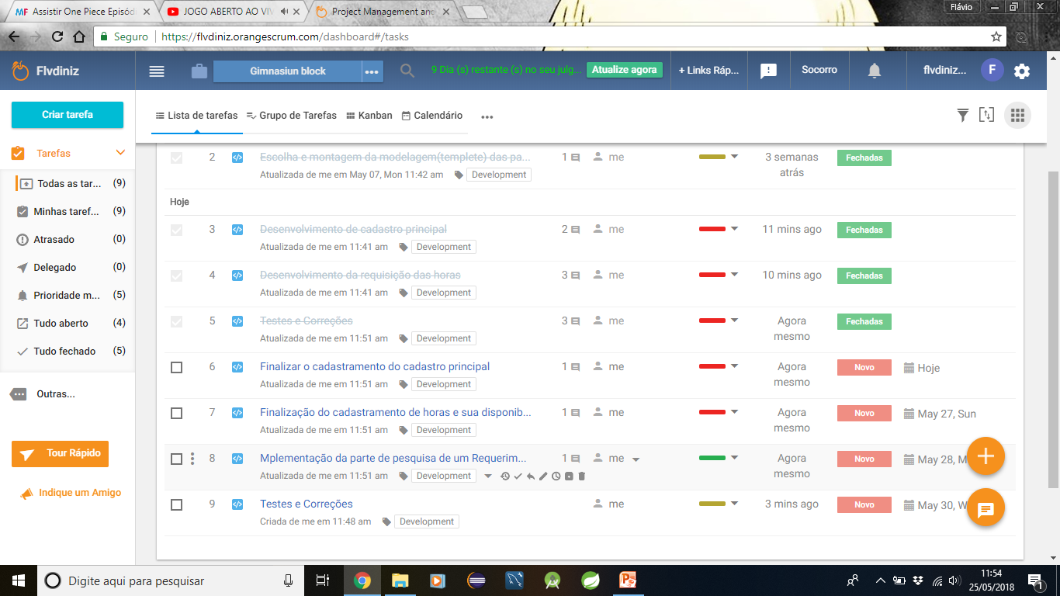
Atribuição das atividades no OrageScrum

Slide 8
Desempenho das atividades
Finalizar o cadastramento do cadastro principal – Realizado a correção do cadastramento do participante. Onde não estava referenciando o participante com o requerimento responsável. Como foi resolvido antes do estimado. Ocorreu um risco positivo. No caso foi começado a atividade 03.
Finalização do cadastramento de horas e sua disponibilidade – Após finalizar o participante, foi feita a conexão para adicionar o dia e a hora desejada. Apresentado todas as horas que estão sendo usadas. E não deixando ser cadastrado uma hora duplicada.

Slide 9
Desempenho das atividades
Implementação da parte de pesquisa de um Requerimento. Uma pagina com algumas informações de cada requerimento solicitado, juntamente com o espaço para o status do requerimento. Se Foi deferido ou indeferido, onde o mesmo será colocado após a analise.
Testes e correções. Feito em todas as atividades da sprint, e realizado na sequencia.

Slide 10
Retrospectiva da Sprint
O começo da sprint foi na parte de finalizar o cadastramento do participante com a chave estrangeira. Ao concluir passou-se a conectar com a pagina de escolha do horário. Escolhendo o dia e a hora a ser começado. Outra atividade foi na janela de pesquisa dos requerimentos salvos. Podendo listar todos, ou fazer uma busca diretamente.
Os testes foram baseados na sequencia necessária e se as exceções esperadas ocorrem. Com isso atende os requisitos funcionais 2 e 3.

Slide 11
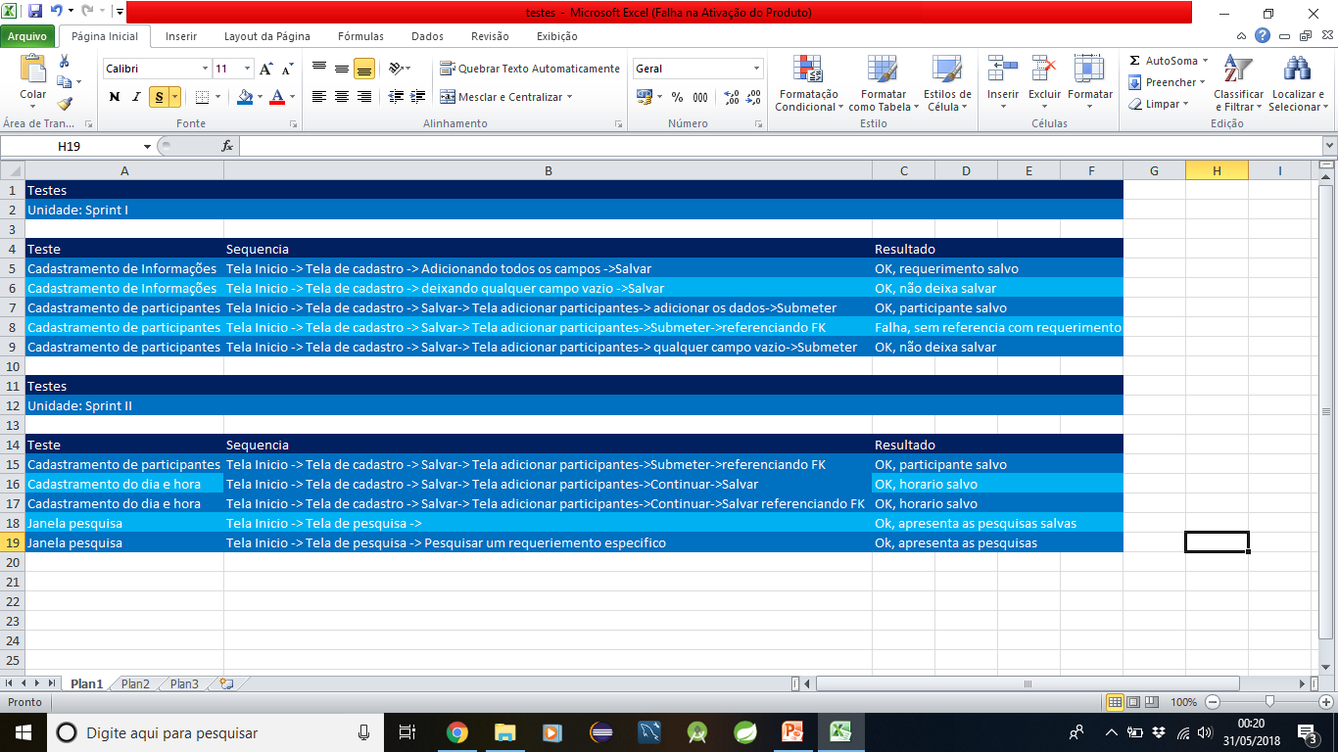
Teste da unidade

Slide 12
Backlog das Sprint III
COD | Atividade | Responsável | Estimativa | Esforço
Atv01 | Refinar a aplicação | Lucas | 5 | 6
Atv02 | Modificar situação do requerimento | Flávio | 8 | 8
Atv 03 | Layout responsivo | Flávio | 4 | 8
Atv 04 | Testes finais | Ambos | 3 | 6

Slide 13
Detalhamento Sprint III
Refinar a aplicação – colocar mascaras, mensagens de informações e orientações para o usuário.
Modificar situação do requerimento – Colocar um campo para modificar a situação(Status) de um requerimento.
Layout responsivo – colocar para modificar se for acessado em um celular ou algo parecido.
Testes finais – todos os testes refeitos e se a finalidade do projeto esta sendo executada.

Slide 14
Disponibilidade do projeto
https://github.com/flaviodiniz/GimnasiumBlock
Encontra-se com todos os slides e o templete

